Slide 1
Smartphone-Based Recognition of Human Activities and Postural Transitions Data Set
Julien KERAVAL

Slide 2



Problème
Data Set:
Les données ont été créé à partir de données relevées sur 30 volontaires agés de 19 à 48 ans ayant chacun réalisé une série de 12 actions.
Objectif:
L’objectif et de prédire la position actuel puis ou changement de position d’après les données de l'accéléromètre et le gyroscope du smarphone.
Debout
Assis
Couché

Slide 3
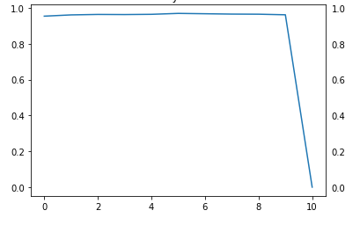
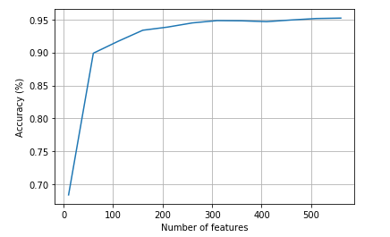
Analyse
Précision pour ré grésions linéaire
Précision vs fonctionnalités

